Slide 1
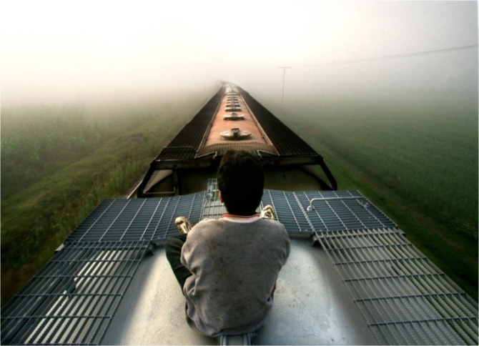


Protección de los niños niñas y adolescentes migrantes no acompañados: Determinación del Interés Superior del Niño
Lic. Dora Irene Ordóñez Bustos
Lic. Patricia Fragoso Sánchez
México

Slide 2
Antecedentes Relevantes
En 1996 se creó el Programa interinstitucional de Atención a Menores de Edad Fronterizos, con el objetivo de brindar una atención integral a los menores de edad en condiciones de alta vulnerabilidad en la frontera entre México y Estados Unidos .
El programa operaba a través de un comité de coordinación: Sistema Nacional para el Desarrollo Integral de la Familia, Secretaría de Relaciones Exteriores y la Secretaría de Gobernación, a través del Instituto Nacional de Migración.
En 2005 se creó una estrategia de atención a menores de edad migrantes en la frontera sur de México.
A partir de 2006, se fortalece la Estrategia de Prevención y Atención a niños, niñas y adolescentes migrantes no acompañados del Sistema Nacional para el Desarrollo Integral de la Familia..
En México anualmente se atienden por lo menos un promedio de 15 mil niños, niñas y adolescentes migrantes mexicanos repatriados por EEUU., de los cuales alrededor de 11,000 viajaron sin la compañía de un familiar adulto.
Durante el 2011 se atendieron 4000 niños, niñas y adolescentes migrantes extranjeros. De éstos, aproximadamente 3000 viajaron de forma no acompañada.

Slide 3
Antecedentes Relevantes
Como parte fundamental de dicha atención se ha integrado un procedimiento de determinación del interés superior del niño.
El objetivo es contar con un proceso formal diseñado para determinar el interés superior del niño con respecto a decisiones especialmente importantes que le afectan durante la regularización de su situación migratoria o su retorno a su lugar de origen.
Está dirigida a aquellas niñas, niños y adolescentes migrantes y/o repatriados no acompañados cuya reintegración familiar y/o retorno a su lugar de origen implican el riesgo o la contravención de sus derechos humanos.
Se estableció el procedimiento durante el año 2011 y se está en proceso de llevarlo a la práctica reforzado por la Ley de Migración y su Reglamento.

Slide 4
Acciones
Instalación en el año 2007 de la Mesa Interinstitucional de Diálogo sobre niñas, niños y adolescentes no acompañados y mujeres migrantes como mecanismo para abordar interinstitucionalmente la temática de migración infantil no acompañada.
Su objetivo es fomentar la coordinación interinstitucional, intercambiar información y acordar las medidas y mecanismos que permitan garantizar los derechos y la protección de las niñas, niños, adolescentes no acompañados y mujeres migrantes que entren o salgan del territorio nacional.
Construcción colegiada de un Modelo para la Protección de Derechos de los Niños, Niñas y Adolescentes Migrantes No Acompañados. Con la finalidad de garantizar el pleno ejercicio de sus derechos en cualquier momento de su flujo migratorio.

Slide 5
Acciones
Los principales pasos para la implementación de esta práctica fueron:
  Establecimiento de una Secretaría Ejecutiva que convocó y coordinó la participación de diversas dependencias gubernamentales junto con representaciones de organismos internacionales implicados en el tema.
  Conformación de un Grupo Técnico integrado por especialistas de los diferentes organismos participantes de la Mesa encargado de la construcción especializada de procedimientos.
Los ejes centrales de desarrollo fueron la protección del ejercicio de derechos de la infancia y adolescencia migrante no acompañada.
  La creación de la Figura del Oficial de Protección a la Infancia (OPI).
5
Notes:
5

Slide 6
Sostenibilidad.
La Determinación del Interés Superior del Niño (DIS) se ha convertido en un procedimiento persistente al ser incluido en el artículo 74 de la Ley de Migración en México (mayo de 2011) con un enfoque de derechos humanos.
Comité para la Determinación del Interés Superior del Niño . Las instancias comprometidas con este procedimiento son las especializadas en migración, infancia, salud, seguridad, refugio y relaciones exteriores.
La DIS asegura que se proporciona la protección y el cuidado específico al niño:
  Capacita al personal para evaluar integralmente la situación del niño, asegurando que las decisiones correspondan con las disposiciones y el espíritu de la Convención sobre los Derechos del Niño (CDN) y otros instrumentos;
  Permite que sea escuchada la opinión del niño y asegura que se atribuya el peso debido a sus puntos de vista de acuerdo con su edad, madurez y desarrollo de sus capacidades;

Slide 7
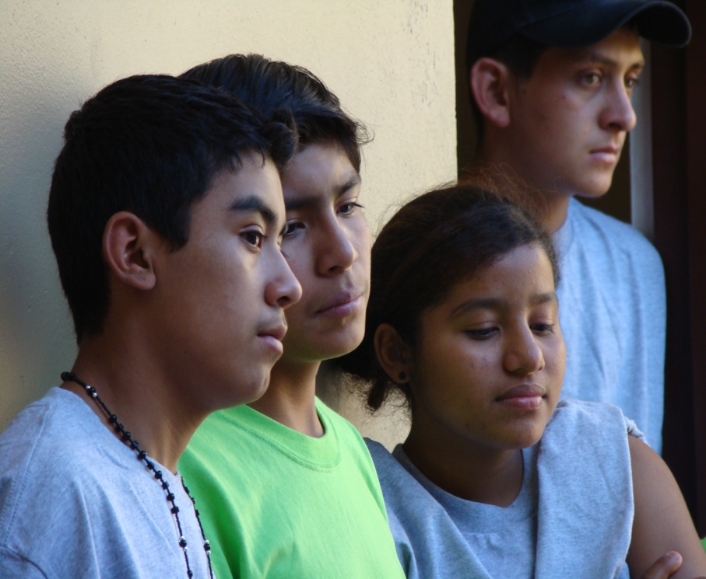
Sostenibilidad.
  Ayuda por medio de un enfoque centrado en el niño, a la identificación de los vacíos de protección de este perfil de niños; gracias a la DIS se puede monitorear la eficiencia de las medidas previas; a abordar los vacíos detectados; y a emprender acciones correctivas si es necesario;
  Posibilita, cuando se desconoce la edad o surgen discrepancias al respecto, una evaluación integral de la madurez de la persona que permite dar una respuesta apropiada;
  Impide, gracias a la participación de personal interdisciplinario, que una persona aislada pueda adoptar decisiones que afectan de manera fundamental al niño;
7
Notes:
7

Slide 8
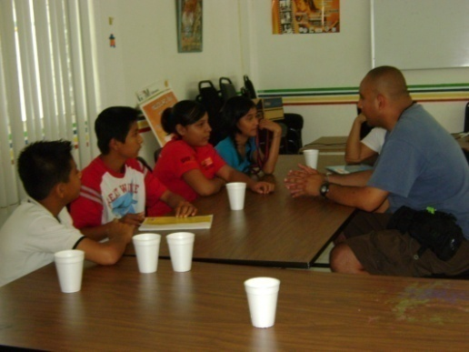
Sostenibilidad.
  El proyecto de reglamento de la Ley de Migración contempla el PROCEDIMIENTO PARA LA DETERMINACIÓN DEL INTERÉS SUPERIOR DE NIÑAS, NIÑOS Y ADOLESCENTES MIGRANTES EXTRANJEROS NO ACOMPAÑADOS para todas las decisiones relativas a su tratamiento por parte de las autoridades competentes y a la resolución de su situación migratoria, especialmente cuando se trate de:
  I. Procesos de reunificación familiar, y
  II. Procedimiento para el reconocimiento de la condición de refugiado.
  En todos los casos de niñas, niños y adolescentes migrantes no acompañados se valorará el interés superior del niño, por personal especializado en protección a la infancia.
8
Notes:
8

Slide 9
Sostenibilidad.
  Dicha valoración deberá contemplar, al menos, los siguientes aspectos:
  Identificar necesidades de atención inmediata;
  Identificar posibles situaciones de violación a sus derechos humanos ;
  Identificar cualquier necesidad de protección internacional;
  Identificar alternativas de protección integral de derechos y
  tomar en cuenta su opinión;
  Obtener datos de los miembros de la familia, otras personas cercanas o instituciones involucradas con su atención, siempre que no vaya en contra de su interés superior.
  Se valorará el interés superior del niño, por personal especializado en protección a la infancia.
9
Notes:
9

Slide 10
Sostenibilidad.
  La valoración podrá ser asistida por un representante de la Comisión Nacional de los Derechos Humanos, debidamente acreditado, sin perjuicio de las facultades que le corresponden al representante legal o persona de confianza, representante Consular o Diplomático del país de la niña, niño o adolescente.
  Derivado de esta valoración, se determinarán las medidas de protección procedentes y, en su caso, se recomendará la determinación del interés superior.
  Actores implicados: INM, SNDIF, Sistemas DIF Estatal, COMAR, PGR y aquellas instituciones que tengan competencia en la materia y se considere su participación para garantizar la protección de los derechos de la niña, niño o adolescente.
  En el caso de los solicitantes del reconocimiento de la condición de refugiado, se deberá contar con la participación de la Coordinación General de la Comisión Mexicana de Ayuda a Refugiados, en términos de lo dispuesto por la Ley sobre Refugiados y Protección Complementaria y su Reglamento.
10
Notes:
10

Slide 11
Sostenibilidad.
Cuando la complejidad del caso requiera una decisión interinstitucional, se realizará la Determinación del Interés Superior. Dichas instituciones emitirán recomendaciones que la autoridad competente deberá tener en consideración, a fin de resolver la situación migratoria, establecer y ejecutar las medidas necesarias para garantizar sus derechos de manera integral. La Determinación del Interés Superior se aplicará en los siguientes casos:
I. Cuando el retorno al país de origen o residencia habitual pueda implicar vulneración a sus derechos y no haya sido reconocido como refugiado o no sea beneficiario de protección complementaria;
II. Cuando la reunificación familiar pueda implicar vulneración de derechos;
III. Cuando se encuentre en proceso de solicitud de la condición de refugiado, o por ser posible víctima o testigo de algún delito donde sus derechos pueden ser vulnerados;
IV. Cuando sea necesario tomar una decisión en tanto las autoridades competentes determinen una resolución, y
V. Cualquier otra que se considere pertinente.
11
Notes:
11

Slide 12
Aprendizajes
Monitorear la aplicación de garantías procedimentales en los términos establecidos por la CDN y el Derecho internacional;
Especificación, junto con las autoridades participantes, acerca de cuáles son sus competencias. (Mesa Interinstitucional de Diálogo sobre niñas, niños y adolescentes no acompañados y mujeres migrantes).
Políticas migratorias que consideren una protección especial para los menores, ancladas en el interés superior del niño y la unidad familiar como principios rectores.
Determinación sobre lo que se requiere de la comunidad internacional para ampliar los sistemas nacionales de protección del niño migrante y repatriado.
Reforzar la capacidad de las autoridades estatales y municipales responsables en especial, los sistemas de bienestar de niños, para que implementen sus obligaciones de conformidad con la CDN (lo que puede incluir formación, asesoramiento en derecho internacional y servicios de interpretación y traducción);
Proporcionar, cuando proceda, asesoramiento en casos de otras naciones que estén en construcción de sus propios procesos de protección de los derechos de infancia y adolescencia migrante no acompañada.

Slide 13
Referencias documentales de la buena práctica.
Directrices Generales Inter-Agenciales sobre niñas y niños no acompañados y separados (ACNUR, UNICEF, CICR, IRC, Save de Children (RU), World Vision International) (Ginebra, enero, 2004),
El trabajo con niños no acompañados: Un planteamiento comunitario (ACNUR, Ginebra, revisado en mayo, 1996).
Directrices sobre políticas y procedimientos relativos al tratamiento de niños no acompañados solicitantes de asilo.(ACNUR, Ginebra, 1997),
El trabajo con niños separados, Guía de campo. Manual y ejercicios de capacitación (Save the Children, RU, Londres, 1999).
No es un asunto pequeño. Garantizar la protección y las soluciones duraderas a los niños no acompañados y separados(Servicio Luterano sobre Inmigración y Refugiados), Baltimore,007,
Manual de referencia para la operación del Modelo para la protección de derechos de niños, niñas y adolescentes migrantes no acompañados. Mesa Interinstitucional de Diálogo sobre niñas, niños y adolescentes no acompañados y mujeres migrantes ; México 2011.

Slide 14
Reflexiones Finales
Las recientes reformas jurídicas han permitido modificar la gestión y la calidad de sus instituciones nacionales para estar en armonía con el pleno respeto a los derechos humanos de los Niños, Niñas y Adolescentes migrantes, que consagran los estándares internacionales.
Los esfuerzos en México por incorporar los estándares internacionales de protección a la infancia en el marco jurídico nacional, han propiciado la creación de la figura de los Oficiales de Protección a la Infancia para la salvaguarda de la integridad de los Niños, Niñas y Adolescentes migrantes no acompañados.
La nueva Ley de Migración establece, como lo fijan los estándares internacionales, una gama de derechos básicos que garantizan el debido proceso, tales como: audiencia; asistencia letrada; a que los Niños, Niñas y Adolescentes migrantes sean informados sobre los derechos que les corresponden; a la notificación consular; a la solicitud de reconocimiento de la condición de refugiado; a acceder a comunicación telefónica; a la reunificación familiar, así como el derecho a la asistencia médica, observando en todo momento el interés superior de los Niños y DIS.

